Slide 1
PHÁT SINH GIAO TỬ VÀ THỤ TINH
Sinh học 9 – bài 11

Slide 2

I. Sự phát sinh giao tử
Các tế bào được tạo thành sau giảm phân sẽ phát triển thành giao tử.

Slide 3
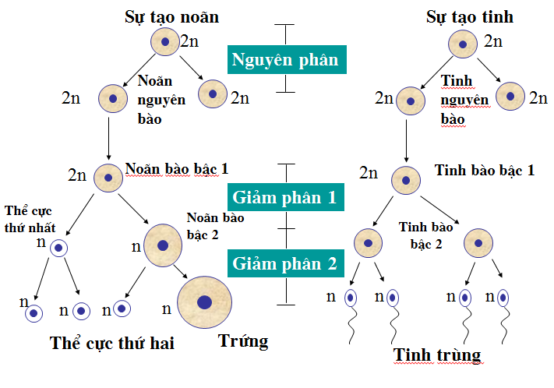

Slide 4
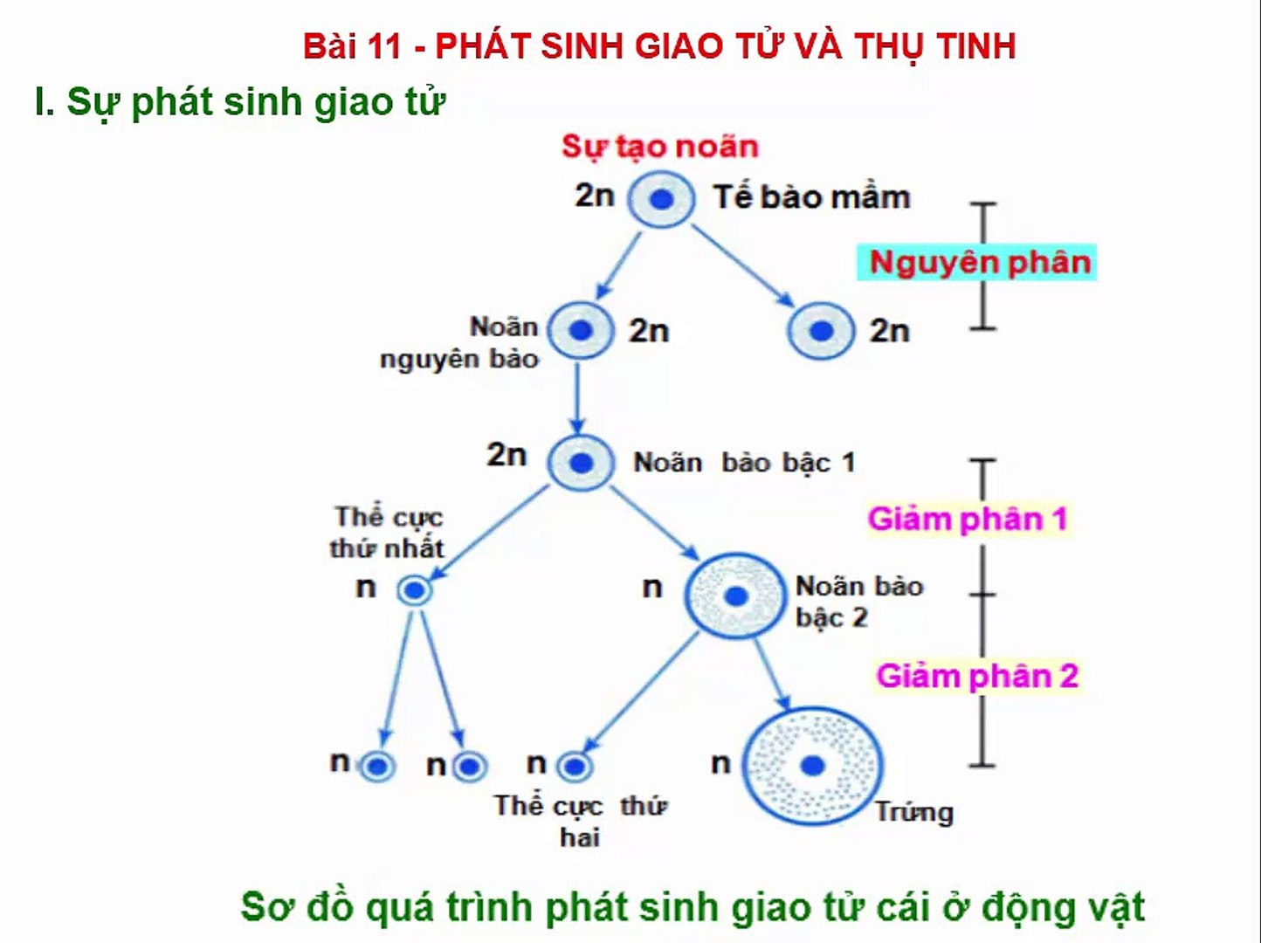
- Các tế bào mầm nguyên phân liên tiếp nhiều lần tạo ra nhiều noãn nguyên bào.
- Noãn nguyên bào sau khi trải qua giảm phân tạo được 3 thể cực và 1 trứng.

Slide 5
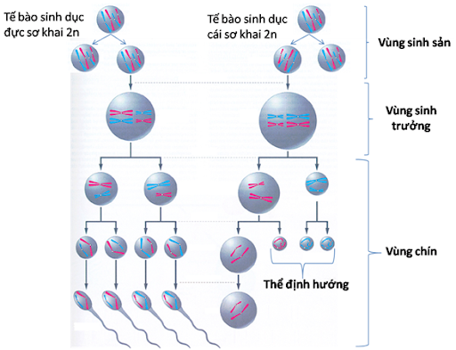
- Các tế bào mầm nguyên phân liên tiếp nhiều lần tạo ra nhiều Tinh nguyên bào.
Tinh nguyên bào
Tinh bào bậc 1
- Tinh nguyên bào sau khi trải qua giảm phân tạo được 4 tế bào con, 4 tế bào này tạo thành 4 tinh trùng.
Tinh bào bậc 2

Slide 6
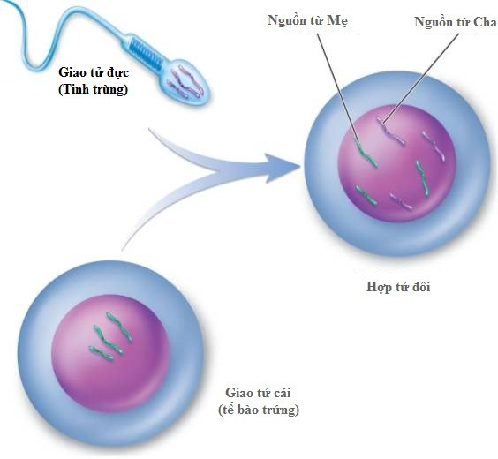
II. Thụ tinh
Thụ tinh là gì?
Giao tử đực
(Tinh trùng (n))
Hợp tử (2n)
Giao tử cái
(trứng(n))

Slide 7
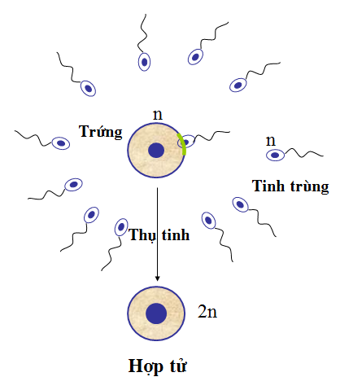
II. Thụ tinh
- Thụ tinh là sự tổ hợp ngẫu nhiên giữa một giao tử đực với 1 giao tử cái (hay giữa 1 tinh trùng với 1 trứng).
- Bản chất của quá trình thụ tinh là sự kết hợp 2 bộ nhân đơn bội (n NST) tạo thành bộ nhân lưỡng bội (2nNST) ở hợp tử

Slide 8
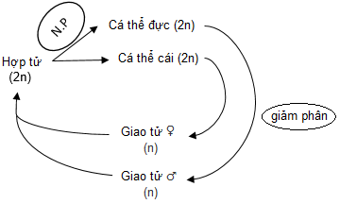

III. Ý nghĩa của giảm phân và thụ tinh
Mối quan hệ giữa nguyên phân, giảm phân và thụ tinh?

Slide 9
III. Ý nghĩa của giảm phân và thụ tinh
Sự phối hợp của các quá trình nguyên phân, giảm phân và thu tinh giúp duy trì ổn định bộ NST đặc trưng của các loài sinh sản hữu tính.
Tạo ra nguồn biến dị tổ hợp phong phú cho chọn giống vào tiến hóa.

Slide 10
Câu 1: Thụ tinh là:
A. Sự kết hợp giữa một giao tử đực với một giao tử cái tạo thành hợp tử.
B. Sự kết hợp 2 bộ nhân đơn bội hay tổ hợp 2 bộ NST của 2 giao tử đực và cái tạo thành bộ nhân lưỡng bội ở hợp tử có nguồn gốc từ bố và mẹ.
C. Sự kết hợp của hai bộ nhân lưỡng bội của 2 loài.
D. Cả A và B.

Slide 11
Câu 2: 1 tế bào mầm sinh dục đực nguyên phân liên tiếp 3 lần. Tất cả các tế bào sau khi tạo thành đều bước vào giảm phân tạo giao tử. Sau quá trình này tạo được bao nhiêu tinh trùng?
A. 8
B. 24
C. 32
D. 16

Slide 12
Câu 3: Bộ NST đặc trưng của những loài sinh sản hữu tính được duy trì ổn định qua các thế hệ nhờ:
A. Giảm phân và thụ tinh.
B. Nguyên phân và giảm phân.
C. Nguyên phân, giảm phân và thụ tinh.
D. Nguyên phân và giảm phân.

Slide 13
Câu 4: 3 tế bào noãn nguyên bào cùng bước vào quá trình phát sinh giao tử, sau quá trình này tạo được bao nhiêu trứng, thể cực?
A. 3 thể cực, 3 trứng
B. 9 thể cực, 3 trứng
C. 3 thể cực, 9 trứng
D. 9 thể cực, 9 trứng

Slide 14
Câu 5: Người có bộ NST 2n = 46NST. Tinh trùng và trứng ở người có bộ NST là bao nhiêu?
A. 46
B. 23
C. 92
D. 12

Slide 15
Câu 6: Nguyên nhân làm xuất hiện nhiều biến dị tổ hợp phong phú ở loài sinh sản hữu tính là:
A. Giảm phân tạo nhiều loại giao tử khác nhau về nguồn gốc NST.
B. Sự kết hợp ngẫu nhiên của các loại giao tử trong thụ tinh tạo ra các hợp tử mang những tổ hợp NST khác nhau.
C. Nguyên phân tạo ra các tế bào có bộ NST giống nhau về bộ NST.
D. Cả A và B.

Slide 16
Dặn dò
Về nhà học kĩ bài.
Trả lời câu hỏi cuối bài.
Chuẩn bị bài 12

